Slide 1
شکستگی های پروگزیمال هومروس
دکتر پرهام معروفی
استادیار دانشگاه علوم پزشکی تبریز

Slide 4
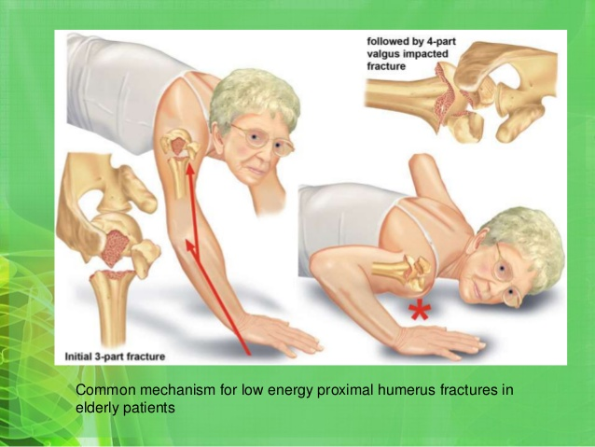

Slide 15
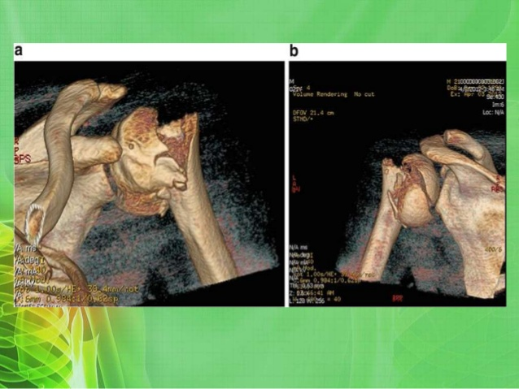

Slide 22
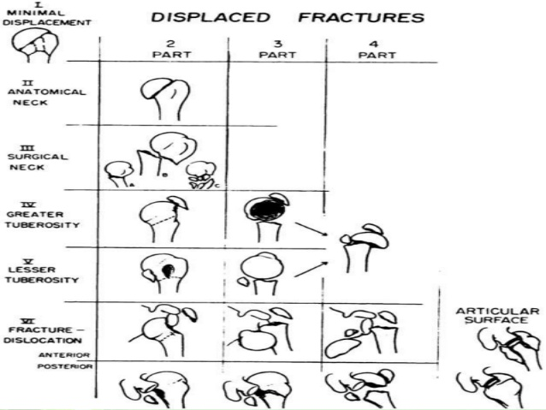

Slide 23
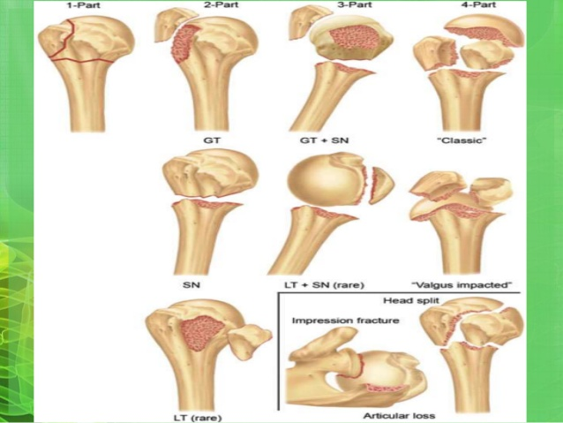

Slide 26
